Slide 1

项目四
商品图片的处理
视觉营销从入门到精通（微课版）

Slide 2
CONTENTS
目 录
裁剪视觉效果不完整的
商品图片
4.1
调整图片颜色与质感
增强视觉感
4.2
精细处理图片体现商品
真实感
4.3
抠取图片中所需要的
内容
4.4
丰富商品图片内容
4.5

Slide 3
重点、难点
教学重点
  掌握裁剪图片场景中不需要部分的方法。
  教学难点
  如何根据要求裁剪不完整的商品图片。

Slide 4
本节导读
裁剪是处理图片的第一步，裁剪掉不需要的部分，并对图片的大小进行修正， 能让图片视觉效果更加美观，便于后期的操作。本小节将先介绍网店图片的常见尺寸，再对裁剪图片和和矫正图片的方法进行详细讲解。

Slide 5
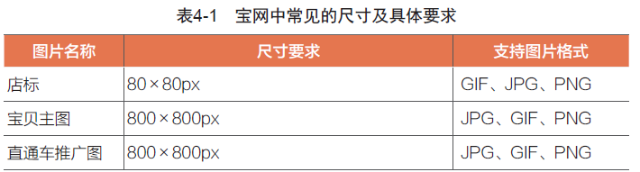
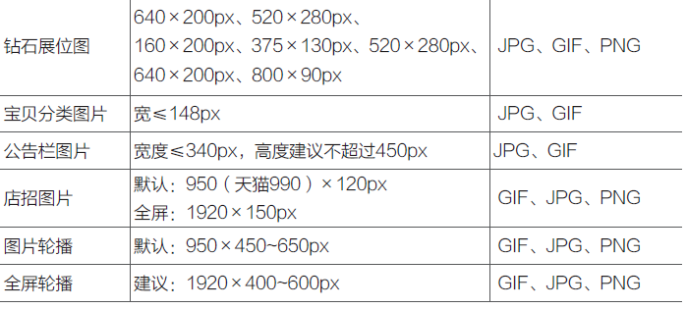
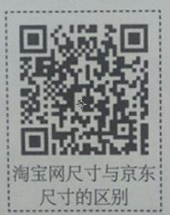
4.1.1 认识网店图片的常见尺寸

Slide 6
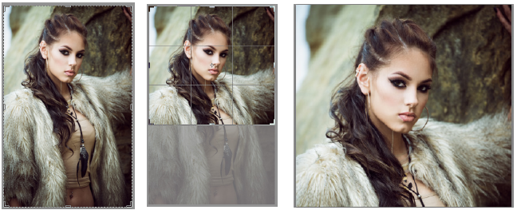
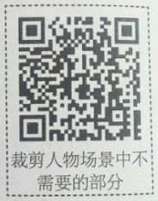
4.1.2 裁剪人物场景中不需要的部分
1
2
3

Slide 7



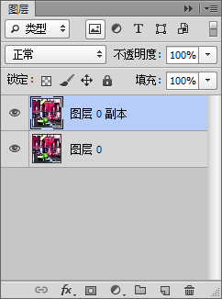

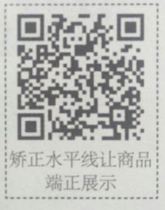
4.1.3 矫正水平线让商品端正展示
1
2
3
4
5
6
7

Slide 8
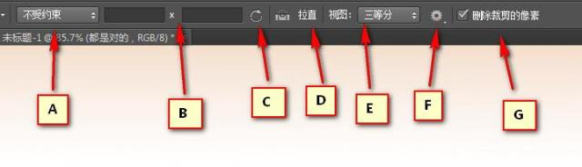
裁剪命令
A.提供一些裁剪的模式，比如不受约束，就是没有比例的限制，可以自由的裁剪想要的大小，又比如原始比例，就是按画面原始的比例进行裁剪,还可以选择已经设置好的比例，直接来用就行。
B.宽度、高度，就是我们可输入固定的数值，来直接完成图像的裁切。
C.纵向与横向旋转裁剪框，就是纵向与横向的大小相互转换
D.拉直功能，就是特殊的旋转裁剪区域，可以把原先的斜线转变为直线。
E.视图，主要根据自己图形的现状进行设置就好
F.小齿轮，里面有更多细节的设置，大家平时有用到的话，直接设置就好
G.删除裁剪的像素，不勾选“删除裁剪的像素”，裁剪操作是不会影响到图层的像素的。如果勾选它时候，是会影响到图层的，一般情况上是不勾选的。

Slide 9
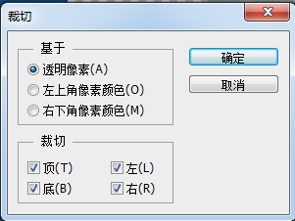
裁切命令
裁剪命令主要就是根据边框自动裁切画布，比如可以根据基于透明像素、左上角像素颜色、右下角像素颜色进行裁剪。

Slide 10

透视裁剪
透视裁剪工具有一个神奇的功能便是通过裁剪纠正透视效果，得到符合正常视觉习惯的照片.

Slide 11
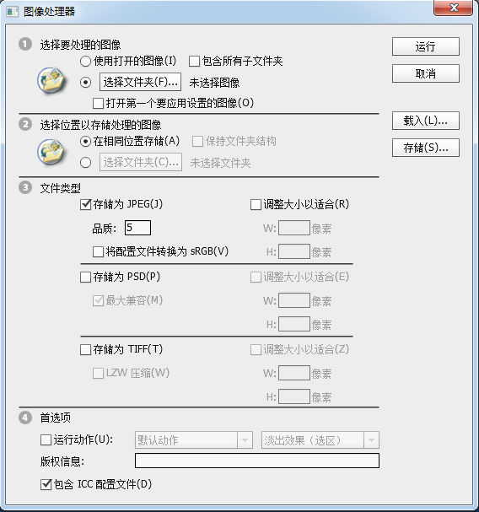
照片批处理
窗口-动作
文件-自动-批处理
文件-脚本-处理器

Slide 12
自动生成全景照片/堆叠照片
文件-脚本-将文件导入堆栈
编辑-自动混合图层

Slide 13
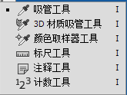

Slide 14
4.1.4 任务实训及考核
序号 | 任务描述 | 任务要求
1 | 使用裁剪工具裁剪人物图片上半部分，重点表现人物面部 | 掌握裁剪工具的使用方法
2 | 调整倾斜的商品图片 | 掌握调整倾斜图片的方法

Slide 15
4.1.4 任务实训及考核
序号 | 任务描述 | 分值（100分） | 说明
1 | 简述淘宝中常见的图片大小
2 | 简述怎么裁剪商品图片
3 | 简述如何调整倾斜的商品图片

Slide 16

祝：学有所成！
视觉营销从入门到精通（微课版）

